Slide 1


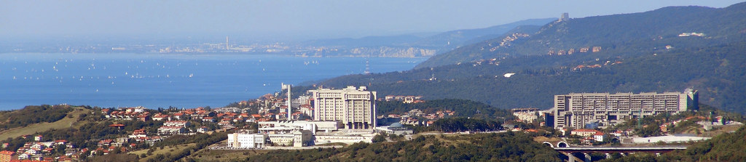

Corso di Malattie dell’Apparato Respiratorio
PhD Biomolecular medicine
ERN-LUNG
Prof. Marco Confalonieri (mconfalonieri@units.it)
Quarta Lezione

Slide 2
Malattie infettive respiratorie
Un ampio spettro di patologie infettive possono colpire l’apparato respiratorio (alte/basse vie respiratorie, acquisite in comunità/in ospedale, in soggetti senza/con patologie pre-esistenti, in soggetti immunodepressi/immunocompetenti).
Non tutte le volte che c’è febbre con tosse produttiva bisogna pensare a una malattia infettiva respiratoria, ma nella maggior parte dei casi sì
Non tutte le volte che radiologicamente è visibile un addensamento polmonare significa polmonite, o polmonite batterica
Importanza di anamnesi, esame obiettivo, ed esami ematochimici

Slide 3
Polmoniti infettive
Per eziologia
Virali
Batteriche
Micotiche
Parassitarie
Per origine
Comunitarie
Ospedaliere
Associate alla ventilazione meccanica
Da strutture protette
Gravità clinica
Lieve (cure domiciliari, ambulatoriali)
Necessitante ricovero ospedaliero (insufficienza respiratoria, co-morbilità)
Grave con ricovero immediato in UTIR o TI

Slide 4
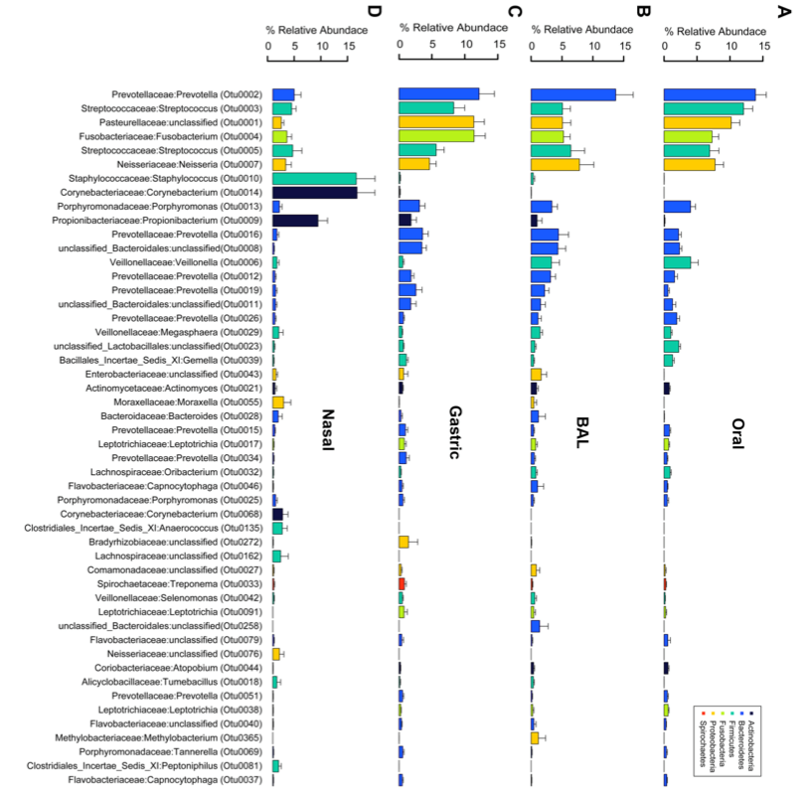
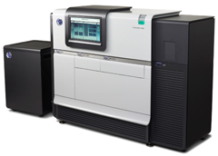
Le moderne indagini genetiche high-throughput hanno consentito di conoscere meglio il microbioma dei vari apparati e la loro interdipendenza
Prevotella species
Nose
GI tract
BAL
Mouth

Slide 5
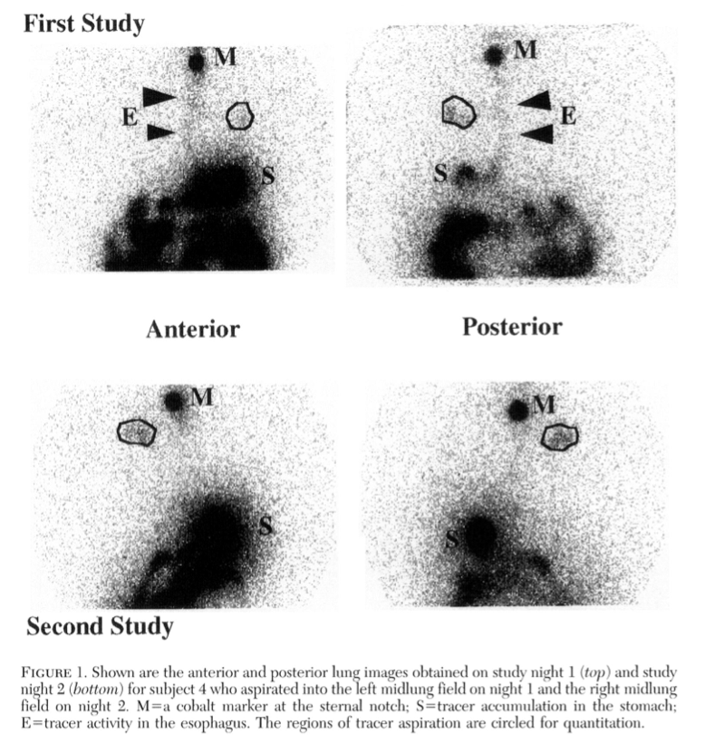
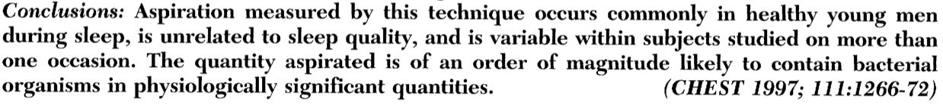
The Lungs Are Not Sterile
Gleeson Chest 1997

Slide 6
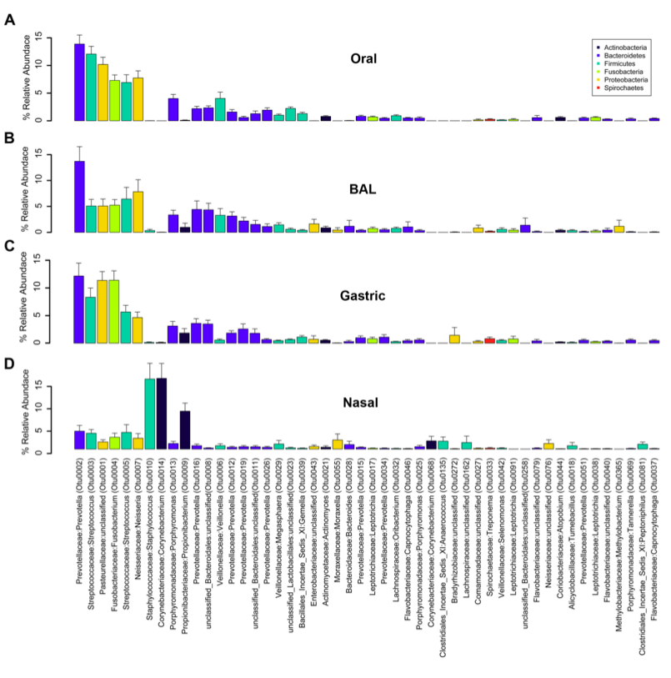
Bacterial Burden in nose-mouth-BAL-stomach
Bassis et al., MBio 2015 Mar 3;6(2):e00037

Slide 7
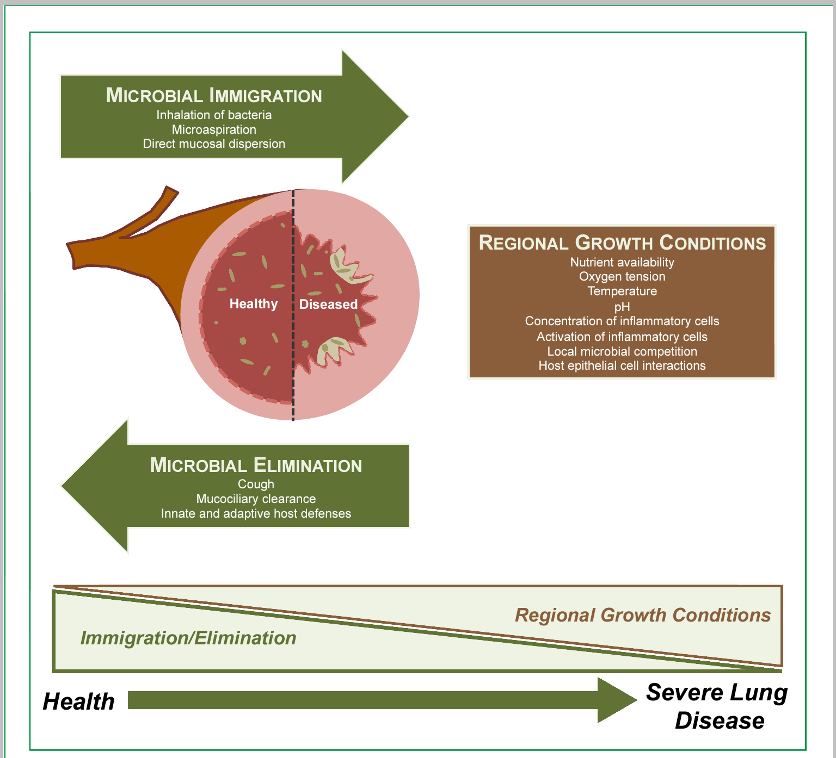
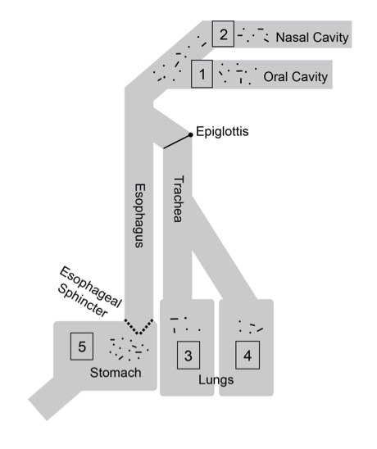
Aerodigestive Tract
The Oral Microbiome is the Primary Source of the Bacterial Microbiota in the Lungs
The bronchoscopic BAL is an effective method to assess lung microbiota
Huffnagle Lancet 2016

Slide 8
TUBERCOLOSI POLMONARE
Malattia infettiva e contagiosa causata da micobatteri appartenenti al Mycobacterium tuberculosis complex.
La localizzazione polmonare è quella più frequente, ma sono possibili localizzazioni in numerosi altri organi (TB extrapolmonare)
E’ malattia diagnosticabile con esami microbiologici e curabile con terapia pluriantibiotica a lungo termine.
E’ importante riconoscere i casi causati da micobatteri resistenti a uno o più farmaci
E’ obiettivo primario del trattamento antitubercolare ottenere la guarigione clinica e microbiologica (esame colturale negativo)

Slide 9
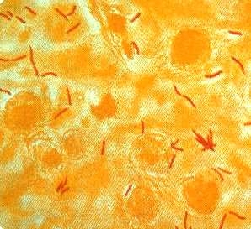
La TB polmonare può essere suddivisa in 3 categorie cliniche
TB primaria
TB secondaria (o post-primaria) riattivata
TB disseminata

Slide 10
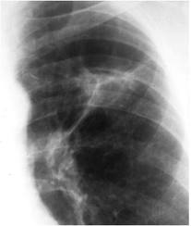
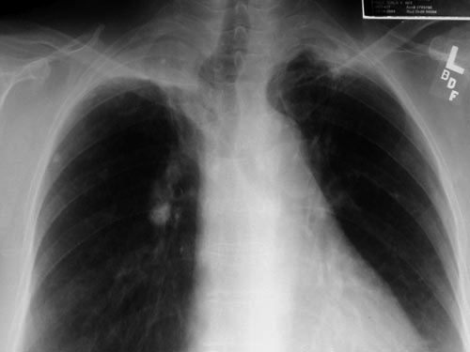
TB primaria
Il focolaio iniziale è il complesso di Ghon che consiste in una lesione parenchimale subpleurica, spesso subito sopra o sotto la fissura interlobare. tra il lobo superiore e linfoadenopatia caseosa che drena il focolaio polmonare.
In molti casi i pazienti sono asintomatici, e le lesioni vanno incontro a calcificazione e fibrosi. A volte, alla TB primaria fa seguito la diffusione con cavitazione, polmonite tubercolare, o miliare.

Slide 11
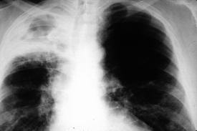
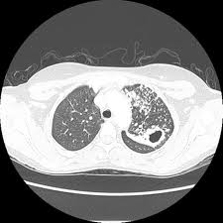
TB post-primaria
La TB secondaria o ri-attivata insorge quando i micobatteri sono in grado di rompere i tubercoli e diffondere nel polmone. Questa riattivazione tipicamente succede in soggetti indeboliti o con difese immunitarie ridotte.
La riattivazione si ha nel 5-10% dei casi di pregressa infezione primaria.
La TB secondaria tende a produrre più danni ai polmoni della TB primaria.
La successiva evoluzione è variabile: può esserci una guarigione spontanea, un nodulo fibrocalcifico (con la terapia) o progredire diffondendosi.

Slide 12
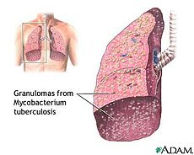
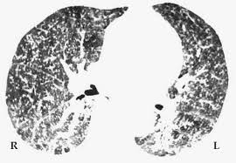
TB disseminata
Se i macrofagi infettati si muovono tramite il sangue e il sistema linfatico portando i micobatteri in altre parti del polmone e dell’organismo abbiamo la TB disseminata.
I sintomi corrispondono alle localizzazioni della TB disseminata fino alla forma più classica della consunzione tisica.
La disseminazione linfoematogena può portare alla miliare TB, confinata al polmone o coinvolgente altri organi.
In soggetti suscettibili, si può avere la broncopolmonite TB per rapida diffusione dell’infezione TB nei polmoni con consolidazione lobare essudativa e consunzione galoppante

